Slide 1
Classification automatique des articles
Étude de faisabilité

Slide 2

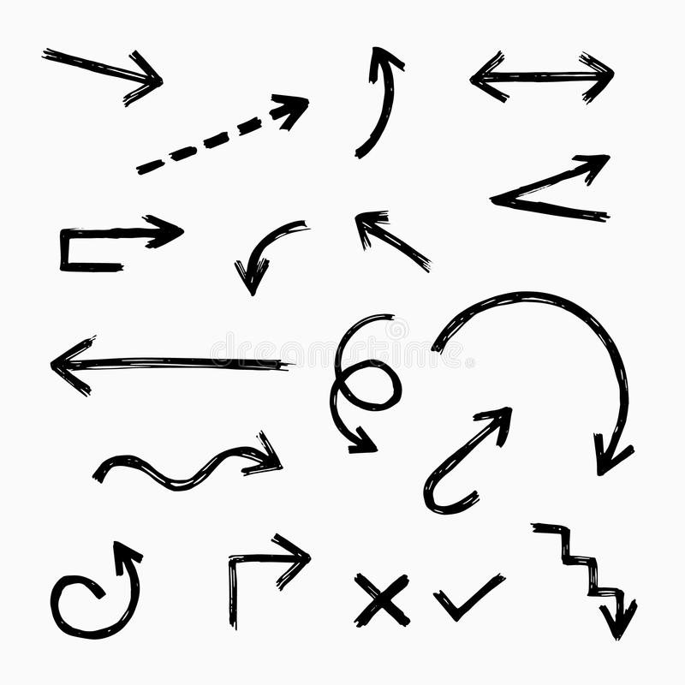
Mission Présentation du jeu de données : la target : les features Nettoyage / préparation : target : features textuelles : features images : résumé Classification : features textuelles : features image : features textuelles + images : résultats Conclusion
État des lieux
Multiples vendeurs
+ Catégorisation manuelle
Catégorisation peu fiable et donc inutilisable
Mission
Étude de faisabilité d’un moteur de classification automatique des biens de consommations à partir de la description du bien
Outils à tester
Données à disposition
2 approches Bag-of-words dont Tf-idf
Word2Vec / Glove / FastText
BERT
USE (Universal Sentence Encoder)
SIFT / ORB / SURF
CNN Transfer Learning
Un fichier de données sur 1050 articles accompagné de 1050 photos
Pour l’étude : utilisation des catégories indiquées manuellement par les vendeurs

Slide 3

Mission Présentation du jeu de données : la target : les features Nettoyage / préparation : target : features textuelles : features images : résumé Classification : features textuelles : features image : features textuelles + images : résultats Conclusion
Wow! Dresses
Anna Andre Paris Combos
Printland Coffee Mugs
1050 produits
Répartis dans de 2 à 7 niveaux de catégories
Lilliput Solid Baby Boy's Blue Cargo Shorts
Bhavya Velvet Sofa Cover (Grey Pack of 10)
JayEnterprise Hand Juicers
Niveau 2 : 62 sous-catégories, répartition des produits non équilibrée
Niveau 1 : 7 catégories, répartition des produits équilibrée
données

Slide 4
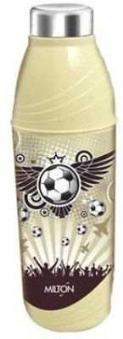
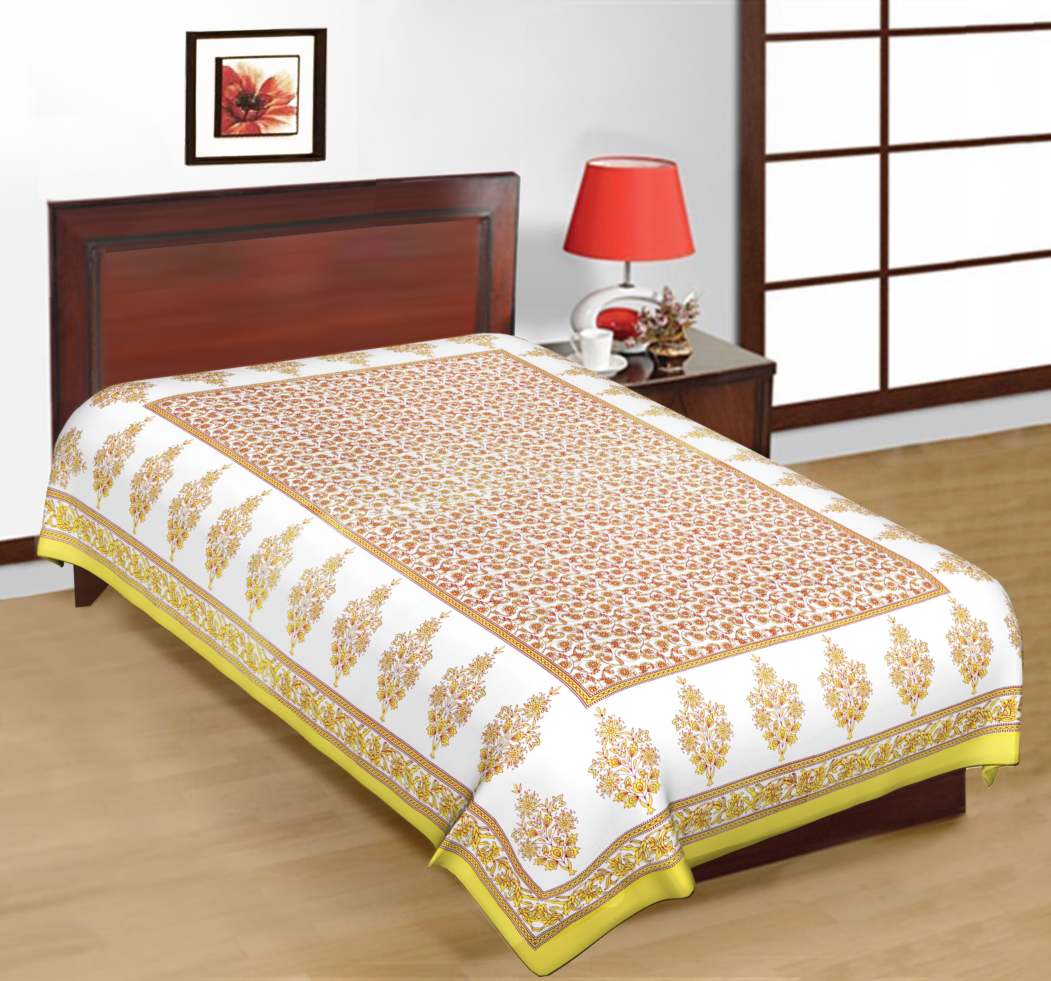
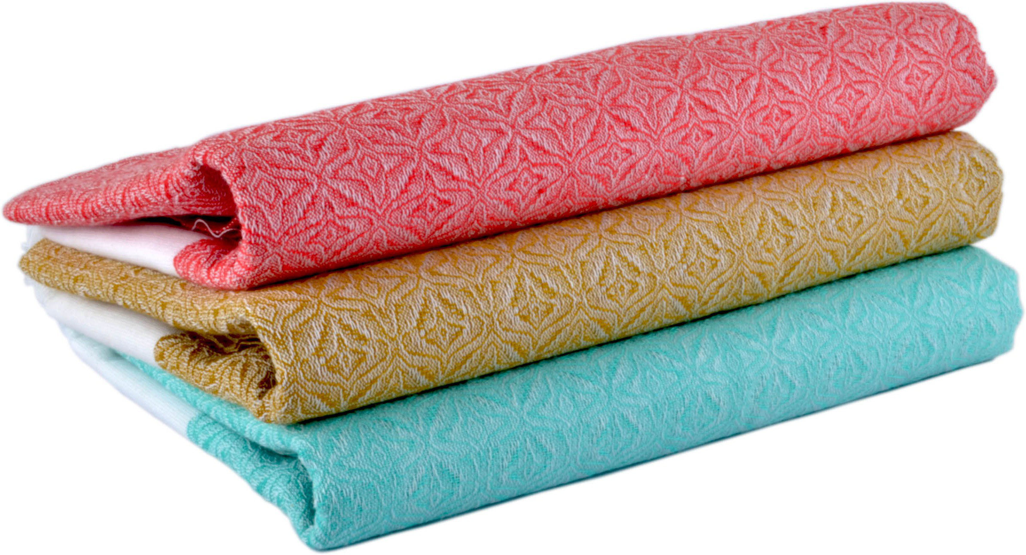
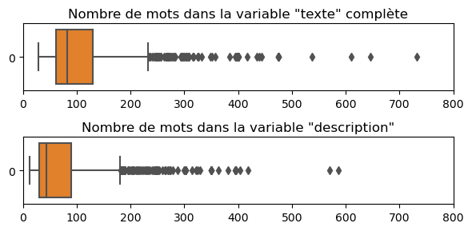
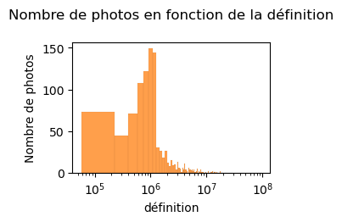
Mission Présentation du jeu de données : la target : les features Nettoyage / préparation : target : features textuelles : features images : résumé Classification : features textuelles : features image : features textuelles + images : résultats Conclusion
Features textuelles
Features images
Nom
Spécifications
1015 entrées différentes
Une seule commune à presque tous les articles
Description
Photographie

Slide 5
Mission Présentation du jeu de données : la target : les features Nettoyage / préparation : target : features textuelles : features images : résumé Classification : features textuelles : features image : features textuelles + images : résultats Conclusion
Étapes - Général | Lignes restantes
Suppression des produits avec une valeur NaN à ‘product_category_tree’, ’specifications’, ‘nom’ ou ‘description’ | 1049
Étapes - Target | Lignes restantes
Extraction de chaque niveau de catégorie | 1049
Réimputation de certaines catégories de niveau 2 sous-représentées | 1049
Suppression des catégories de niveau 2 de moins de 6 individus | 1015
Création de 2 targets : target_wide pour catégorie de niveau 1 et target pour catégorie de niveau 2 et leurs pendants numériques target_wide_num et target_num réalisés avec LabelEncoder | 1015
→ Suppression de l’unique poussette, de l’unique cocotte minute…

Slide 6
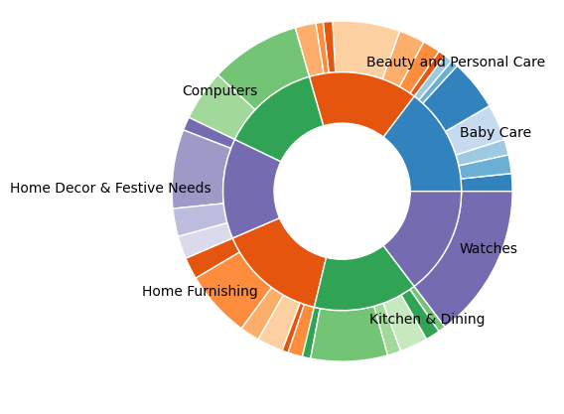
Mission Présentation du jeu de données : la target : les features Nettoyage / préparation : target : features textuelles : features images : résumé Classification : features textuelles : features image : features textuelles + images : résultats Conclusion
Catégories à classifier
1er niveau sur l’ensemble des données : 7 classes équilibrées
2ème niveau sur l’ensemble des données : 33 classes
2ème niveau pour les catégories de plus de 20 individus : 15 classes
2ème niveau pour les catégories de plus de 45 individus : 8 classes
Notes:
Étant donné le déséquilibre des données pour les catégories de niveau 2 , nous allons tester plusieurs classification en retirant les catégories sous-représentées

Slide 7
Mission Présentation du jeu de données : la target : les features Nettoyage / préparation : target : features textuelles : features images : résumé Classification : features textuelles : features image : features textuelles + images : résultats Conclusion
Étapes – Features textuelles
Récupération des textes inclus dans les spécifications, sans les items d’en-têtes
Concaténation de ces textes avec product_name et description → feature texte
Feature description non retravaillée pour l’instant
Tokenization - Lemmatization
Feature texte – 3183 Mu*
Feature description – 2866 Mu*
Tokenization - Stemming
Feature texte – 2892 Mu*
Feature description – 2620 Mu*
Retrait des mots rares (<5)
Feature texte – 1404 Mu*
Feature description – 1078 Mu*
Retrait des mots rares (<5)
Feature texte – 1371 Mu*
Feature description – 1069 Mu*
Retrait des doublons selon target_wide
Feature texte – 1387 Mu*
Feature description – 1061 Mu*
Retrait des doublons selon target_wide
Feature texte – 1355 Mu*
Feature description – 1053 Mu*
*Mu : Mots uniques
Notes:
Retrait des doublons selon target_wide : mots présents dans les 150 premiers mots de toutes les catégories de niveau 1

Slide 8
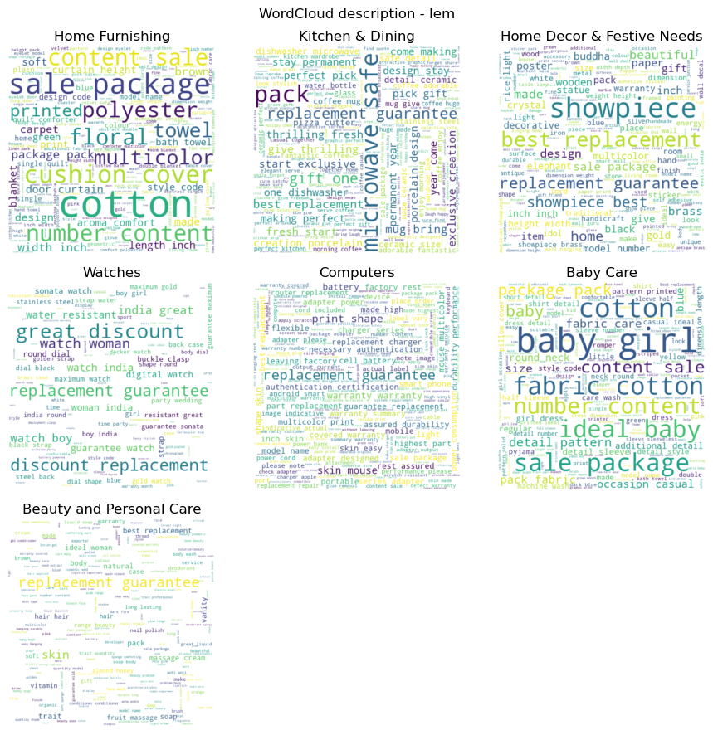
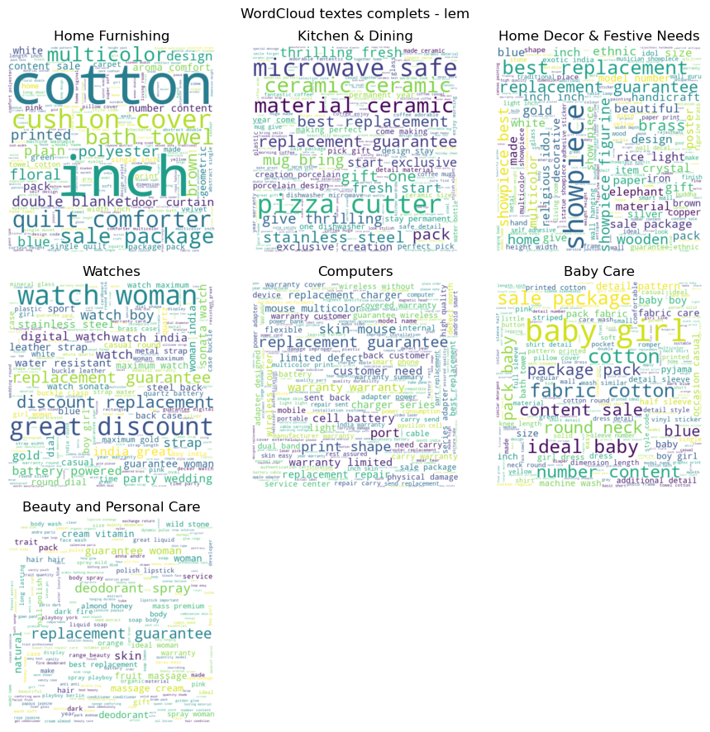
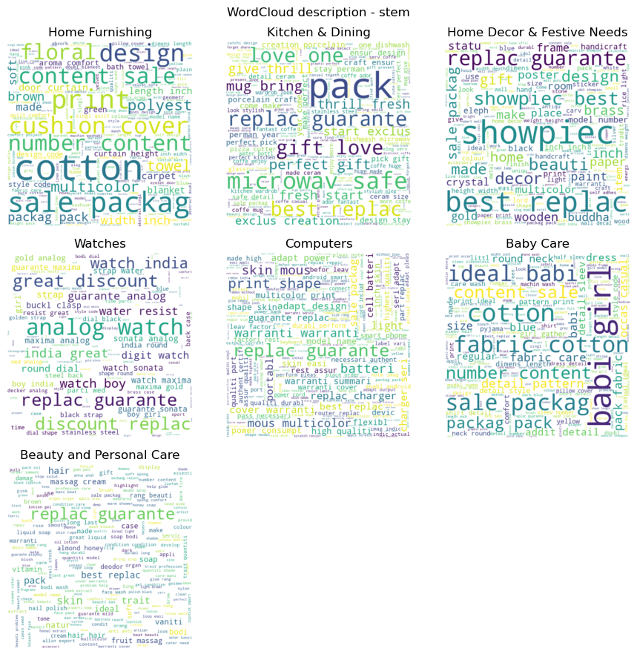
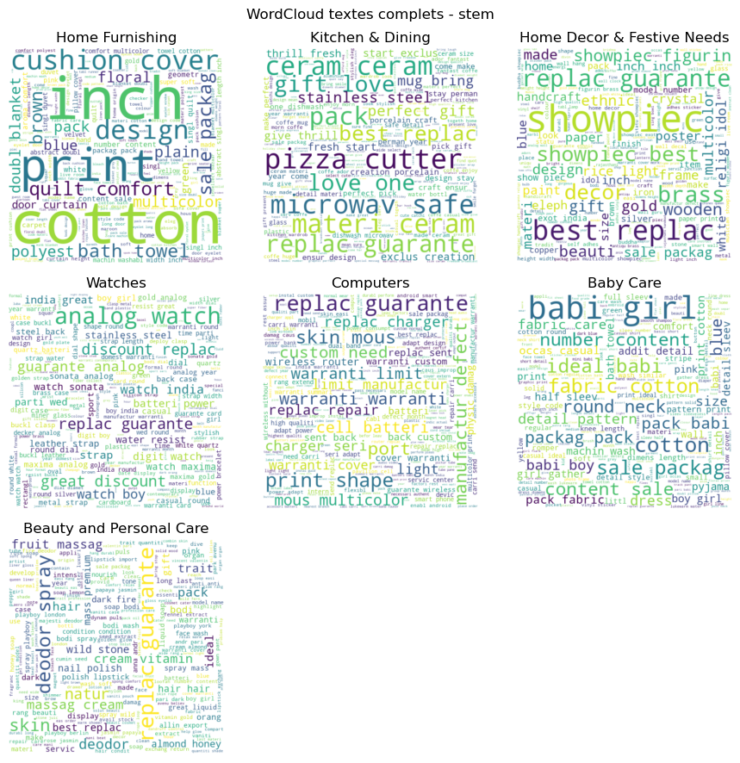
Mission Présentation du jeu de données : la target : les features Nettoyage / préparation : target : features textuelles : features images : résumé Classification : features textuelles : features image : features textuelles + images : résultats Conclusion
Description_lem | Texte_lem | Description_stem | Texte_stem

Slide 9
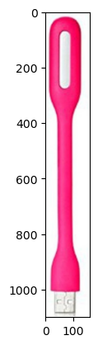
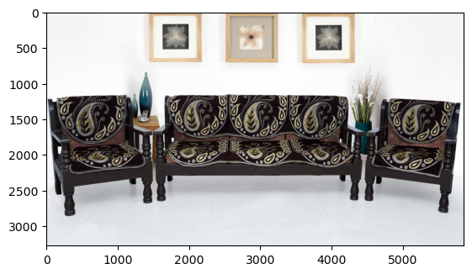
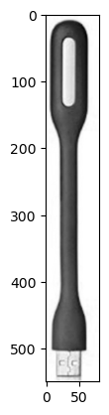
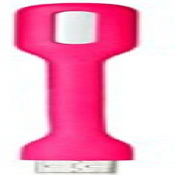

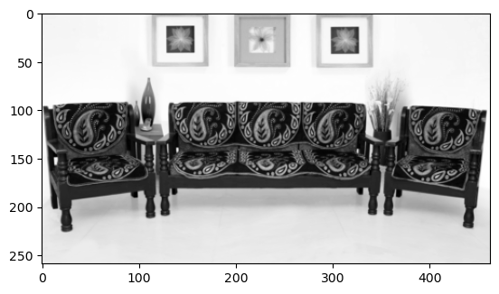
Mission Présentation du jeu de données : la target : les features Nettoyage / préparation : target : features textuelles : features images : résumé Classification : features textuelles : features image : features textuelles + images : résultats Conclusion
Étapes – Features images | Lignes restantes
Suppression de l’article tapis de souris Apple pour lequel SIFT ne voit pas de keypoint avec les paramètres par défaut | 1014
Passage des images en niveaux de gris et réduction de dimension des images de définition > 120 000 pixels → feature + equalization + filtre médian : image | 1014
Prétraitement des images pour le VGG16 → feature image_VGG16 | 1014

Slide 10
Mission Présentation du jeu de données : la target : les features Nettoyage / préparation : target : features textuelles : features images : résumé Classification : features textuelles : features image : features textuelles + images : résultats Conclusion
En résumé :
4 jeux de features textuelles
1 feature image formatée selon la méthode utilisée
2 targets de niveaux différents
Target_wide – niveau 1
Target – niveau 2
3 sélections de données
Totalité des individus : pour target et target_wide
Individus des catégories de plus de 20 individus : pour target
Individus des catégories de plus de 48 individus : pour target
1 séparation train/test pour les méthodes avec fit / transform

Slide 11
Mission Présentation du jeu de données : la target : les features Nettoyage / préparation : target : features textuelles : features images : résumé Classification : features textuelles : features image : features textuelles + images : résultats Conclusion
Méthode | Features | Séparation train/test | Kmeans + histog.+ PCA | T-sne + Kmeans | Matrice de confusion
BoW counter | txt | ✔️ |  | ✔️
BoW counter PCA | txt | ✔️ |  | PCA + ✔️
BoW Tf-idf | txt | ✔️ |  | ✔️
Word-2-Vec | txt | ✔️ |  | ✔️
BERT | txt |  |  | ✔️
USE | txt |  |  | ✔️
Naive Bayes | txt | ✔️ |  |  | ✔️
SIFT | img |  | ✔️ | ✔️
ORB | img |  | ✔️ | ✔️
CNN TL | img | ✔️ |  |  | ✔️
Mix : SIFT+Tf-idf | img + txt |  |  | ✔️
MixPCA : SIFT+Tf-idf | Img + txt |  | ✔️ | ✔️
Notes:
Ces méthodes se caractérisent par deux types de défauts sur la classification actuelle : mauvaise scission de certains groupes + présence d’un groupe en « deux morceaux »

Slide 12
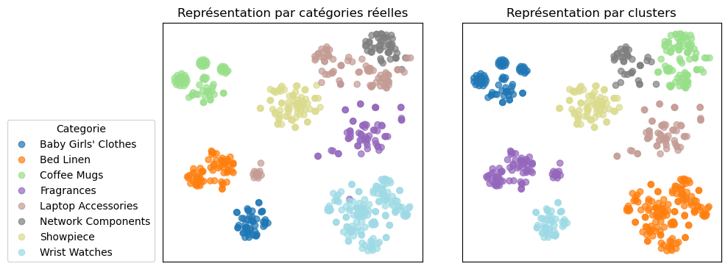
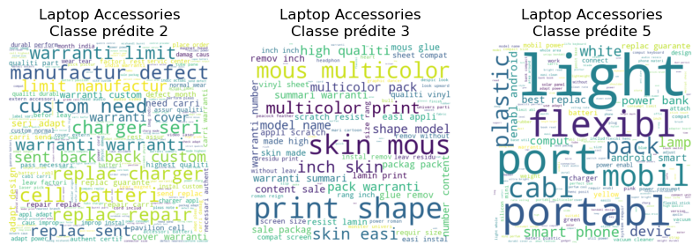
Mission Présentation du jeu de données : la target : les features Nettoyage / préparation : target : features textuelles : features images : résumé Classification : features textuelles : features image : features textuelles + images : résultats Conclusion
Bag-of-Words Tf-idf (ici)
Word2Vec
BERT
Network Components
3
1
Bed linen
2
1
2
3
Notes:
Ces méthodes se caractérisent par deux types de défauts sur la classification actuelle : mauvaise scission de certains groupes + présence d’un groupe en « deux morceaux »

Slide 13
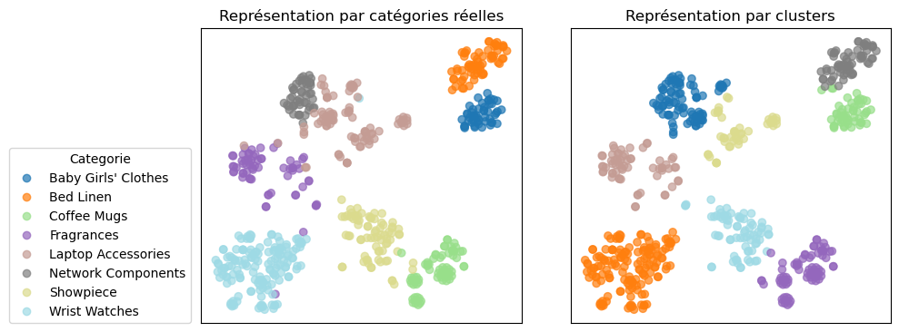
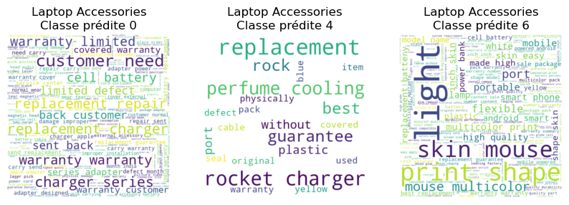
Mission Présentation du jeu de données : la target : les features Nettoyage / préparation : target : features textuelles : features images : résumé Classification : features textuelles : features image : features textuelles + images : résultats Conclusion
Word embedding
USE (ici)
Network Components
1
Fragrance
2
3
1
2
3
Notes:
Ici uniquement mauvaise scission. Plus aucun groupe morcelé

Slide 14
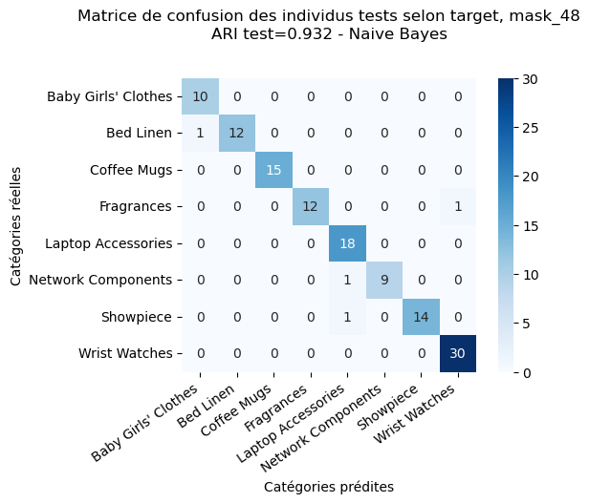
Mission Présentation du jeu de données : la target : les features Nettoyage / préparation : target : features textuelles : features images : résumé Classification : features textuelles : features image : features textuelles + images : résultats Conclusion
Classification Naive Bayes (peu de données d’entrainement nécessaires)
1
1
Erreurs :
1 wireless modem
1 ethnic ravishing golden showpiece statue
1 men sport online
1 printed button
1
1

Slide 15
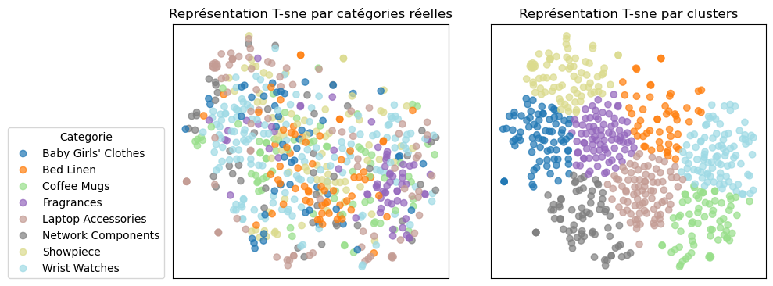
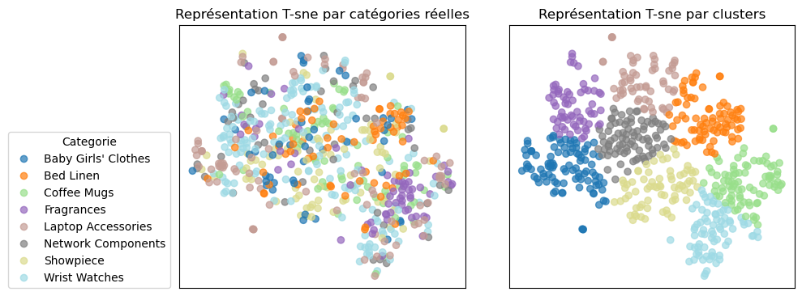
Mission Présentation du jeu de données : la target : les features Nettoyage / préparation : target : features textuelles : features images : résumé Classification : features textuelles : features image : features textuelles + images : résultats Conclusion
SIFT : test de différentes valeurs de variance expliquée pour réduction PCA
Variance expliquée à 99% ARI = 0,0655 mask_48 target Variance expliquée à 50% ARI = 0,0507 mask_48 target

Slide 16
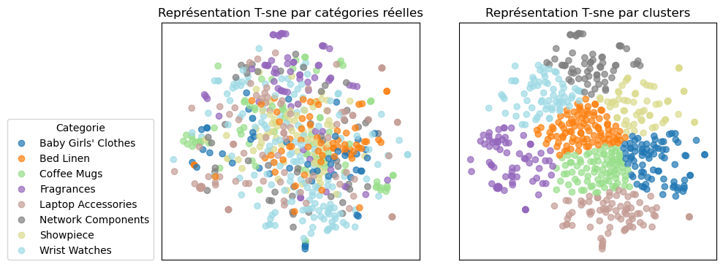
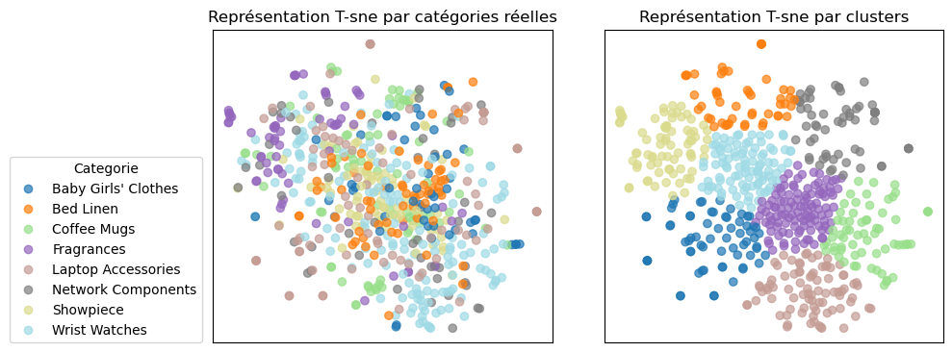
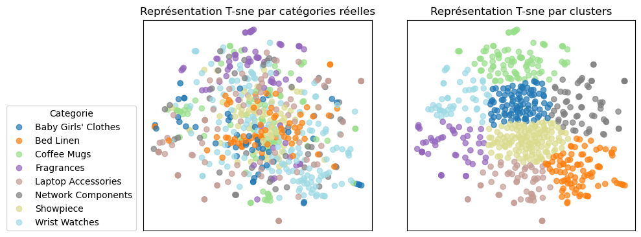
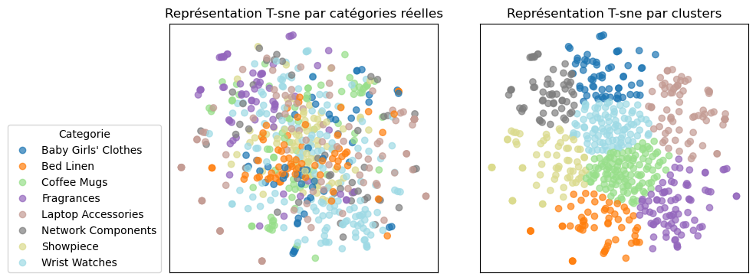
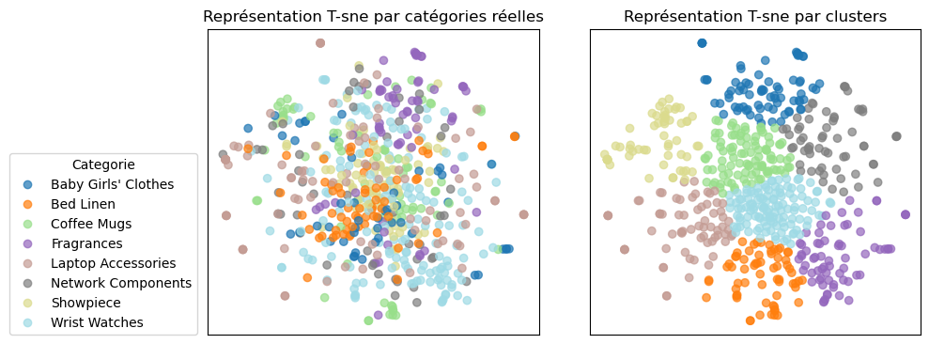
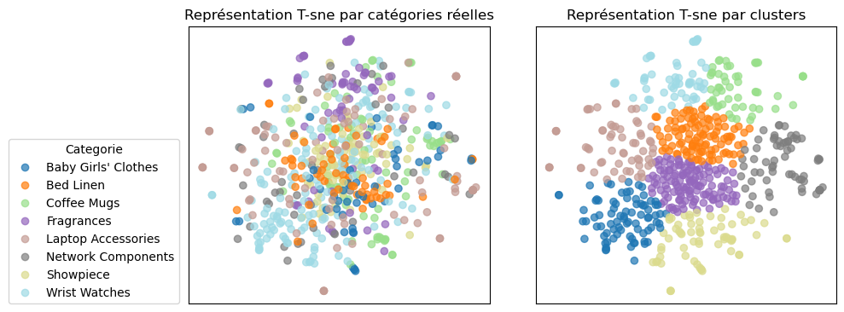
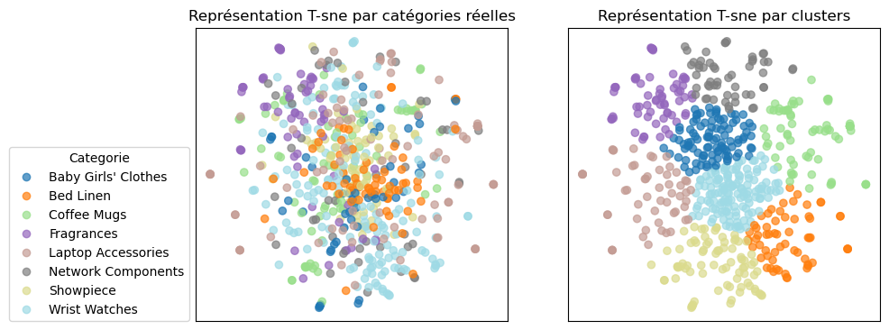
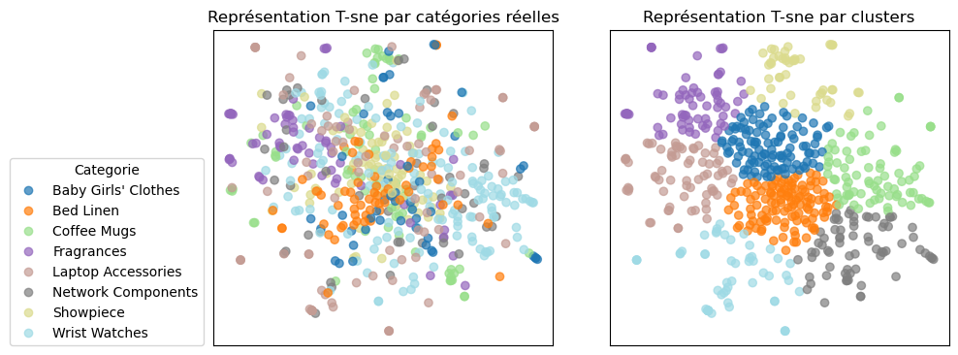
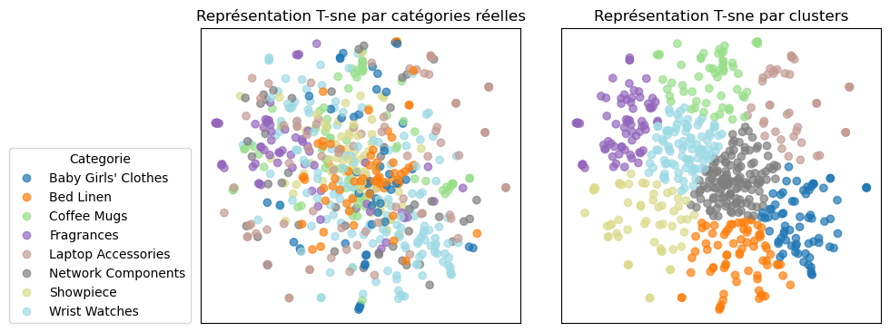
Mission Présentation du jeu de données : la target : les features Nettoyage / préparation : target : features textuelles : features images : résumé Classification : features textuelles : features image : features textuelles + images : résultats Conclusion
SIFT : test de différentes valeurs de perplexité du diagramme T-Sne
P=25
P=30
P=35
P=40
P=45
P=50
P=55
P=60
P=65

Slide 17
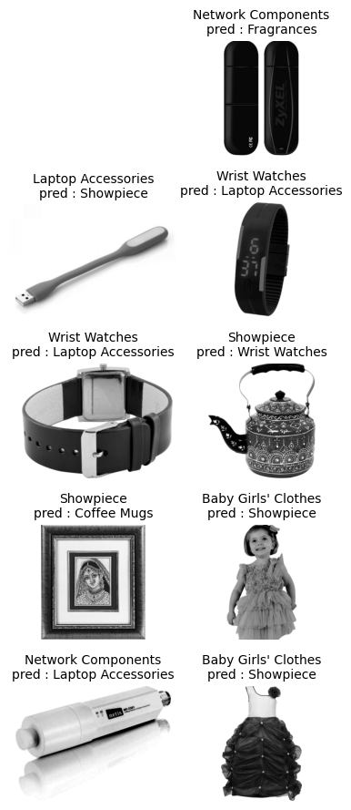
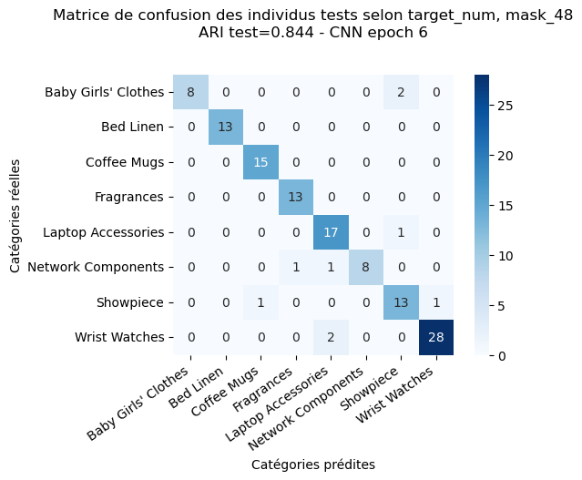
Mission Présentation du jeu de données : la target : les features Nettoyage / préparation : target : features textuelles : features images : résumé Classification : features textuelles : features image : features textuelles + images : résultats Conclusion
CNN Transfer Learning – include_top = False

Slide 18
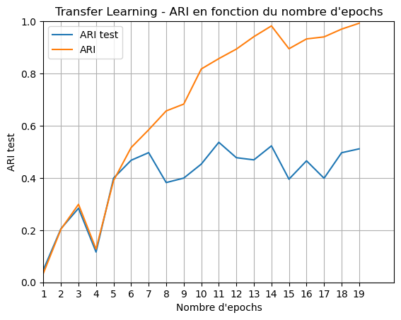
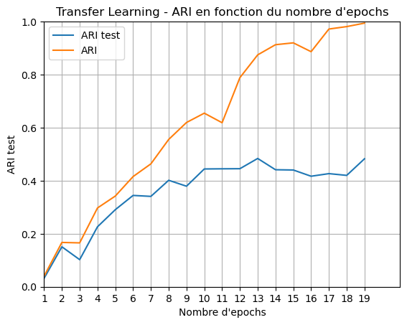
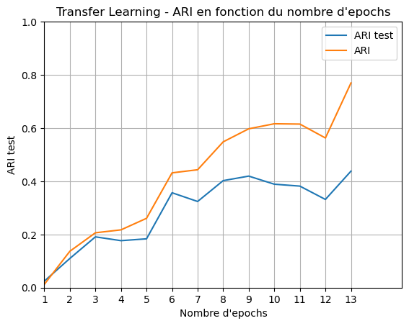
Mission Présentation du jeu de données : la target : les features Nettoyage / préparation : target : features textuelles : features images : résumé Classification : features textuelles : features image : features textuelles + images : résultats Conclusion
CNN Transfer Learning – entrainement de la dernière couche – target – mask_tot
Besoin de davantage de données pour l’entrainement
Très long (15 mn/epoch avec la totalité de ce jeu de données sur 33 catégories)
Surapprentissage

Slide 19
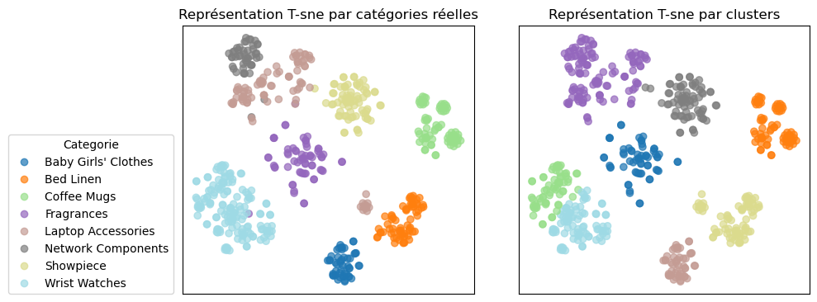
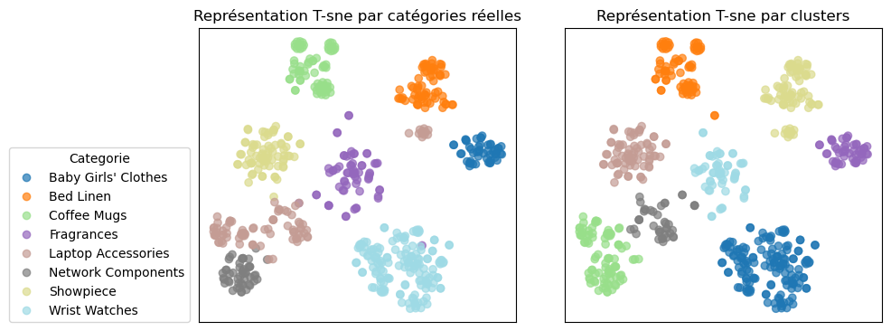
Mission Présentation du jeu de données : la target : les features Nettoyage / préparation : target : features textuelles : features images : résumé Classification : features textuelles : features image : features textuelles + images : résultats Conclusion
Bag of Words + Bag of Visual Words (SIFT + Tf-idf)
Sans réduction dimensionnelle par PCA ARI = 0,75 mask_48 target Avec réduction dimensionnelle par PCA ARI = 0,87 mask_48 target pour info : ARI SIFT = 0,09 ARI Tf-idf = 0,88

Slide 20
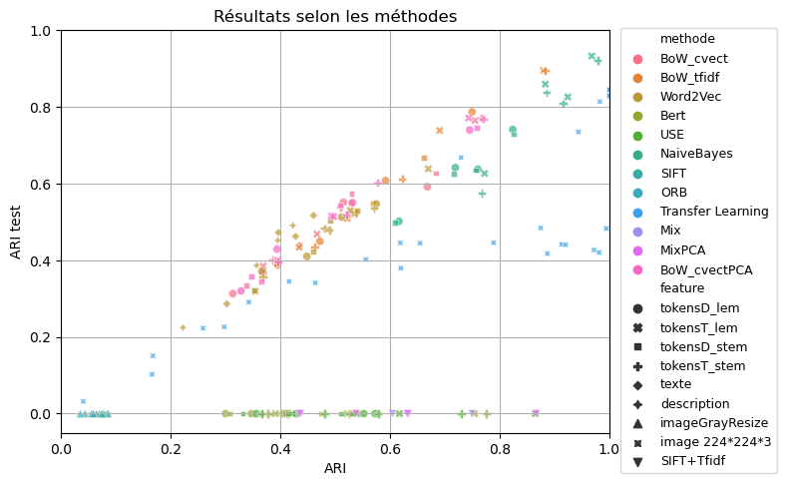
Mission Présentation du jeu de données : la target : les features Nettoyage / préparation : target : features textuelles : features images : résumé Classification : features textuelles : features image : features textuelles + images : résultats Conclusion
Meilleurs résultats sur les textes complets
Le choix stemming ou lemmatization joue peu
Meilleurs résultats avec l’apprentissage supervisé
Textes complets
≃ Apprentissages supervisés

Slide 21
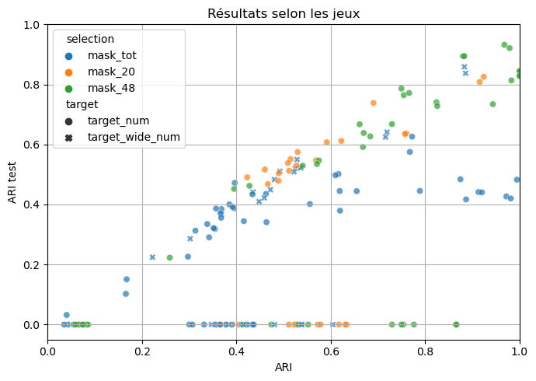
Mission Présentation du jeu de données : la target : les features Nettoyage / préparation : target : features textuelles : features images : résumé Classification : features textuelles : features image : features textuelles + images : résultats Conclusion
Pour target : Nombre moyen d’individus par catégorie
Meilleurs résultats lorsque la sélection est plus réduite :
Car moins de catégories?
Car les catégories sont plus précises et plus distinctes?
Car il y a plus d’individus par catégories?

Slide 22
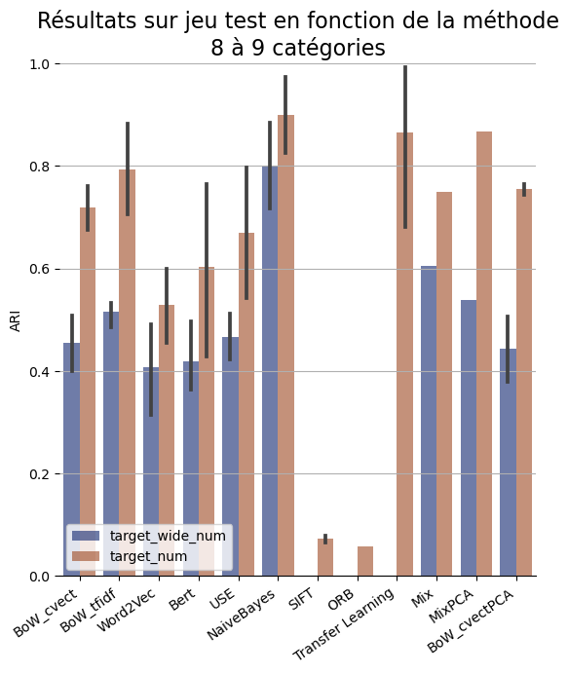
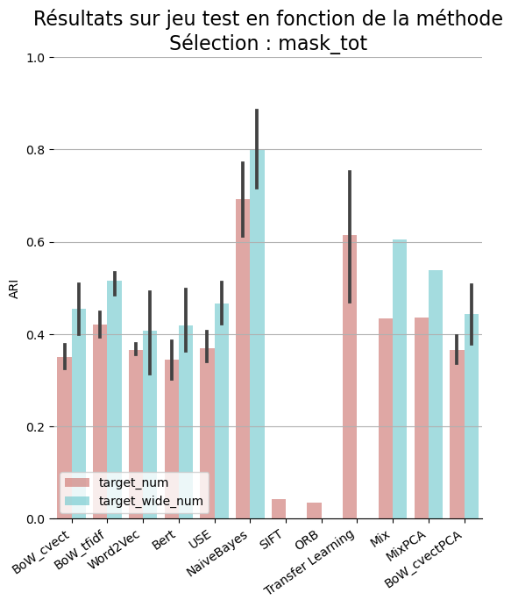
Mission Présentation du jeu de données : la target : les features Nettoyage / préparation : target : features textuelles : features images : résumé Classification : features textuelles : features image : features textuelles + images : résultats Conclusion
- 7 catégories pour target_wide
+ 8 catégories pour target
Nombres de catégories ± identiques
- 33 catégories pour target
+ 7 catégories pour target_wide
Nombres d’individus identiques
Précision des catégories
Nombre d’indiv. par catégorie
Nombre de catégories

Slide 23
Mission Présentation du jeu de données : la target : les features Nettoyage / préparation : target : features textuelles : features images : résumé Classification : features textuelles : features image : features textuelles + images : résultats Conclusion
Faisabilité d’un moteur de classification automatique des biens de consommation : Validée!
Préconisations pour la mise en place de l’automatisme :
Redéfinition de catégories précises (une poussette et de la layette ne doivent pas se retrouver ensemble), et distinguables (« toilettage de bébé » et « peau et bain de bébé » doivent être regroupés)
Agrandir la base de données pour cette seconde étude (une cinquantaine d’articles par catégorie semble être suffisant pour la partie textuelle)
Utiliser toutes les données textuelles disponibles (description + nom + spécifications)
Ne pas utiliser seules les données images (un lit fait en photo dans une chambre doit-il être classé en mobilier ou en linge de lit? Impossible de le savoir avec la seule photo)
Autres suggestions d’amélioration :
Réduire la taille des images de haute définition au chargement initial fait par le vendeur
Proposer des items pour les spécifications selon les catégories qui auront été déterminées

Slide 24
Place aux questions!
Et merci pour votre attention!

